Slide 1
Основы управления качеством электронных средств
Качество сложной системы, показатели качества
Notes:
Можете ли вы дать определение термину реальное время?

Slide 2
Электронные средства (ЭС) – класс устройств, который способен передавать, принимать, хранить, обрабатывать и выводить некоторую информацию с помощью вычислительных и логических операций по определённым алгоритмам и программам.
Современные ЭС являются сложными устройствами и состоят из функциональных узлов, из которых состоят блоки аппаратуры. В свою очередь, из блоков формируется прибор, из приборов – составляется система, из систем формируется самый сложный из элементов – комплекс.
Комплекс – совокупность систем, объединенных общим замыслом для решения определенного круга задач. Отдельные системы, входящие в комплекс, могут находиться на большом расстоянии друг от друга.
Notes:
Электронные средства служат для интенсификации выполняемых работ, повышения скорости и точности решения научно-исследовательских задач, контроля, управления техническими процессами, и т.п.

Slide 3
Классифицировать ЭС можно по следующим видам:
1.по виду исполнения:
наземные;
бортовые.
2.По области применения:
общетехнические;
бытовые;
специальные;
самолетные;
корабельные;
космические.
3.По конструктивному исполнению:
стационарные;
перевозимые;
носимые.
4.По принципу действия:
цифровые;
аналоговые;
аналого-цифровые.
5.По назначению:
универсальные;
управляющие;
контрольные.
6.По элементной базе:
на дискретных полупроводниковых приборах;
на интегральных микросхемах (ИМС);
на больших интегральных схемах (БИС);
на сверхбольших интегральных схемах (СБИС).
Notes:
Поскольку сложность объектов управления является данностью, повлиять на выполнение ЗНР можно только путѐм усложнения, совершенствования субъекта управления. Иначе говоря, усложнение объектов управления, их ин- тенсивное и экстенсивное развитие требует по ЗНР более сложных систем управления, процедур принятия управленческих решений, алгоритмов форми- рования управляющих воздействий. Таким образом, в течение всего жизненно- го цикла промышленного предприятия необходимо постоянное совершенст- вование процессов управления.

Slide 4
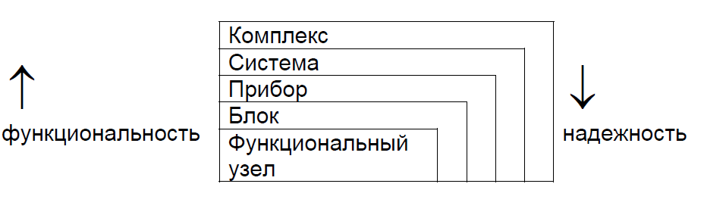
Notes:
С ростом сложности ЭС функциональность их растет, а
надежность падает.

Slide 5
Современные ЭС являются сложными техническими системами (ТС) и обладают следующими свойствами:
большое число взаимосвязанных элементов, узлов и деталей;
большое число внутренних и внешних связей;
взаимодействие системы с окружающей средой и человеком-оператором (при котором может снижаться надежность, точность, а, следовательно, происходить разрушение аппаратуры);
иерархичность структуры;
стохастический характер поведения системы (случайный, непредсказуемый);
изменчивость системы во времени (при этом происходит старение, сбои).
Совокупность взаимосвязанных сложных технических систем представляет собой большую систему.

Slide 6
Философское определение категории качества сформулированное еще Гегелем, раскрывается им как определённость, которая тождественна с бытием. «Качество есть вообще тождественная с бытием, непосредственная определённость…». Нечто есть то, что оно есть, благодаря своему качеству, и, теряя своё качество, оно перестаёт быть тем, что оно есть.
Качественная определённость, по Гегелю, «Едина со всем бытием, она не выходит за свои пределы и не находится также внутри его, а есть его непосредственная ограниченность».

Slide 7
ГОСТ 15467-79: «Управление качеством продукции. Основные понятия. Термины и определения»: «Качество – совокупность свойств продукции, обусловливающих ее пригодность удовлетворять определенные потребности в соответствии с ее назначением».
Notes:
Понятно, что качество продукции относится к числу важнейших показателей деятельности предприятия [3]. Повышение качества продукции в значительной мере определяет выживаемость предприятия в условиях рынка, темпы технического прогресса, внедрение инноваций, рост эффективности производства, экономию всех видов ресурсов, используемых на предприятии. В современных условиях конкуренция между предприятиями развертывается главным образом на поле качества выпускаемой продукции.

Slide 8
Совокупность свойств не может быть плохой или хорошей вообще. Качество может быть только относительным. Если необходимо дать оценку качества продукции, то надо сравнить данный набор свойств (совокупность свойств) с каким-то эталоном. Эталоном могут быть лучшие отечественные или международные образцы, требования, закрепленные в стандартах или технических условиях. При этом применяется термин «уровень качества» (в зарубежной литературе – «относительное качество», «мера качества»).
Notes:
Но любой документ или эталон узаконивает определенный набор свойств и характеристик лишь на какой-то период времени, а потребности непрерывно меняются, поэтому предприятие, изготовляя продукцию даже в точном соответствии с нормативно-технической документацией, рискует выпускать ее некачественной, не устраивающей потребителя.
Таким образом, основное место в оценке качества продукции или услуг отводится потребителю, а стандарты, законы и правила (в том числе и международные) лишь закрепляют и регламентируют прогрессивный опыт, накопленный в области качества.

Slide 9
Следовательно, качество как экономическая категория — это общественная оценка, характеризующая степень удовлетворения потребностей в конкретных условиях потребления той совокупности свойств, которые явно выражены или потенциально заложены в товаре.
Под качеством будем понимать, прежде всего совокупность количественных показателей ЭС – ТС, которая отвечает требованиям ТУ, благодаря чему ЭС может быть использовано по назначению.

Slide 10
Показатели качества
Показатель качества – это количественное выражение одного или нескольких характеристик или свойств объекта применительно к определенным условиям его создания и эксплуатации.
Система показателей качества продукции необходима для отражения экономической сущности качества через технические характеристики и свойства. Необходимо отметить, что многие показатели качества имеют вероятностный характер, поэтому для их учета используются методы математической статистики.

Slide 11
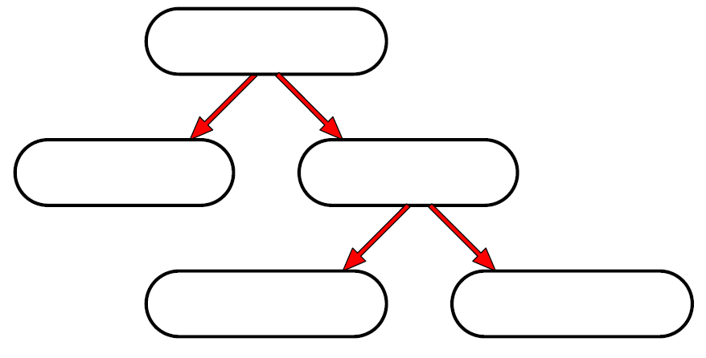
Наиболее широко в практике оценки уровня качества используются единичные показатели, имеющие отношение к одному из свойств (характеристик) качества продукции. Единичные показатели легко поддаются сравнению и контролю.
Показатели
Экономические
Технические
Эксплуатационные
Произв.-технолог.

Slide 12
К эксплуатационным показателям относятся:
показатели назначения – характеризуют степень соответствия объекта целевому назначению, конструктивному исполнению, устойчивости к внешним воздействиям. К ним можно отнести, например, коэффициент полезного действия машины, производительность, потребляемую мощность, степень автоматизации и т.д.;
показатели надежности характеризуют изделие с точки зрения надежности эксплуатации, например, безотказность, ремонтопригодность, долговечность и т.д.;
эргономические показатели характеризуют в целом систему «машина-человек», учитывают антропометрические, биомеханические, инженерно-психологические свойства человека, проявляющиеся при эксплуатации объекта или в производственном процессе; технико-эстетические показатели характеризуются композиционной целостностью формы, функциональной целесообразностью формы (например, обтекаемость), товарным видом объекта;
экологические показатели;
патентно-правовые показатели характеризуют количество и весомость новых изобретений, патентов, реализованных в объекте. Патентная чистота объекта сегодня является важным фактором конкурентоспособности продукции на международных рынках;
прочие.

Slide 13
К производственно-технологическим показателям относятся следующие:
показатели технологичности – показатели, обеспечивающие рациональное использование материалов, средств труда и времени в процессе технологического цикла;
показатели стандартизации и унификации характеризуют насыщенность продукции стандартными, унифицированными и оригинальными составными частями, а также уровень унификации по сравнению с другими изделиями. Все изделия могут быть подразделены на: стандартные, унифицированные и оригинальные. Чем выше коэффициент стандартизации и унификации изделия, тем оно лучше с точки зрения производства и эксплуатации, тем меньше сроки проектирования и отработки новых изделий, но, с другой стороны, изделие изготавливается по старым технологиям, проектируется из тех же узлов, что снижает конкурентоспособность продукции;

Slide 14
Показатели транспортабельности отражают степень возможности транспортировки изделия различным транспортом без нарушения его свойств;
трудоемкость;
материалоемкость;
энергоемкость;
блочность характеризует сложность работы по монтажу оборудования, состоящего из сборок, и определяется отношением числа специализированных (приспособленных) сборок к общему числу частей.
К экономическим показателям относятся: капиталовложения в производство, капиталовложения в эксплуатацию, себестоимость единицы продукции, отпускная или рыночная цена.

Slide 15
Методы определения величины показателей качества
инструментальные, с использованием различных измерительных и контрольных приборов;
расчетно-аналитические, путем расчета показателей и установления взаимосвязи между ними (например, определение производительности станочного оборудования по величине подачи);
опытные, позволяющие путем испытаний установить, а в отдельных случаях и проверить, значение показателей, найденных другими методами (например, испытание автомобилей на полигоне, ускоренные испытания двигателей и т.д.);
лабораторные, служащие для определения показателей с помощью анализов и испытаний;
органолептические, заключающиеся в определении показателей с помощью органов чувств (например, контроль окраски, наличие царапин и т.д.);
социальные, позволяющие определить качество путем анкетного опроса потребителей;
балльные, позволяющие оценить отдельные показатели, не имеющие общепринятых размерностей, с помощью баллов;
экспертные, с использованием экспертов в анкетных опросах, с целью получения более точных значений величины показателя.

Slide 16
Жизненный цикл электронного средства.
Жизненный цикл изделия – отрезок времени от момента начала разработки изделия до момента снятия его с эксплуатации.
Конец жизненного цикла обусловлен моральным старением ЭС, а моральное старение связано с внедрением современных ЭС с лучшими параметрами. Таким образом, этапы жизненного цикла в своей совокупности образуют «спираль качества»
Notes:
Для организации и осуществления управления промышленными предприятиями, производствами и процессами и предназначены автоматизированные системы управления

Slide 17
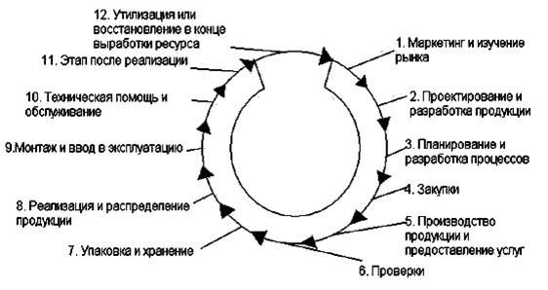

Slide 18
Информационная поддержка жизненного цикла изделий находит воплощение в CALS – технологиях, связанных с формированием единого информационного пространства, объединяющего все этапы жизненного цикла (CALS – Continuous Acquisition and Life-cycle Support – непрерывная информационная поддержка жизненного цикла продукта – это стратегия систематического повышения эффективности, производительности и рентабельности процессов хозяйственной деятельности предприятия в результате внедрения современных методов информационного взаимодействия участников жизненного цикла продукта).

Slide 19
Основные прикладные средства поддержки CALS-технологий включают в себя программные решения для:
проектно-конструкторских работ – (САПР, визуализация технологической подготовки производства, анализа, моделирования, электронного описания продукта и т.д.);
производства – средства для обеспечения функций снабжения, календарного планирования, диспетчеризации, функций планирования производственных ресурсов, числового программного управления (ЧПУ), учета хода производства, электронного обмена данными (по заказам, расчетам) и т. д.;
обслуживания – средства для систем обслуживания и снабжения запчастями, интерактивные электронные технические руководства (ИЭТР) и справочники, автоматизированное испытательное оборудование, которое может быть связано с ИЭТР, системы интегрированного материально-технического обеспечения и логистики; управления данными – средства описания структуры продукта, управления данными о продукте, технологическими потоками, управления конфигурацией продукта и т. д.
Notes:
В среде CALS-технологий такой инструмент, как управление данными о продукте, может играть ключевую роль как средство, позволяющее осуществлять создание, доступ, распределение, надежное управление и контроль за едиными обновляемыми хранилищами информации.

Slide 20
Существенный экономический эффект от внедрения CALS достигается за счет интеграции и совместного использования электронной информации, применяемой для проектирования, производства и сопровождения продукта.
Основной нормативной и правовой базой при реализации стратегии CALS являются стандарты. Выбор стандартов является частью cтратегии внедрения CALS – сложного, многогранного процесса, связанного с различными аспектами деятельности предприятия.

Slide 21
Поэтому для его реализации должны существовать определенные предпосылки, а именно наличие:
нормативной и методической документации разного уровня –федерального, отраслевого, корпоративного, предприятия;
рынка апробированных и сертифицированных решений и услуг в области CALS-технологий;
системы подготовки и переподготовки кадров;
опыта и результатов научно-исследовательских работ и пилотных проектов, направленных на изучение и разработку решений в области CALS-технологий; информационных источников (Интернет-сервер, периодические издания и т. д.), знакомящих научно-техническую общественность с существующими решениями и ведущимися работами в области CALS.

Slide 22
Применение CALS-технологий позволяет обеспечивать повышение эффективности производства за счет:
моделирования материальных, информационных и финансовых потоков, характеризующих процессы производства продукции, с целью выбора оптимального комплекса технологических процессов, обеспечивающих достижение заданных технико-экономических параметров продукции, выпуск которой планируется;
интегрированной информационной системы сопровождения продукции на всех этапах ее жизненного цикла, обеспечивающей сведение к минимуму производственных издержек;
системы информационного взаимодействия с субподрядчиками, обеспечивающей высокую эффективность процессов материально-технического снабжения;
интегрированной информационной системы управления качеством продукции на всех этапах ее жизненного цикла;
интегрированной информационной системы взаимодействия с потребителями продукции, обеспечивающей сведение к минимуму затрат на ее техническое обслуживание и ремонт.

Slide 23
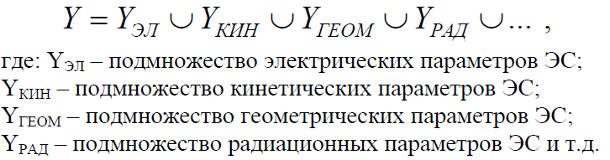
Методы контроля и диагностики качества.
Параметр – величина, которая численно характеризует свойство ЭС. Множество параметров Y можно представить как объединение подмножеств:
Таким образом, параметры классифицируются по своей природе.

Slide 24
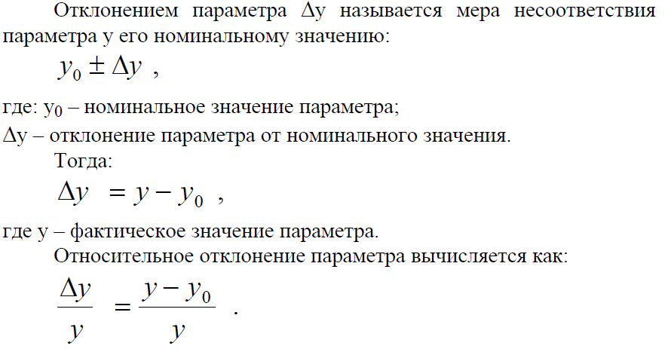

Slide 25
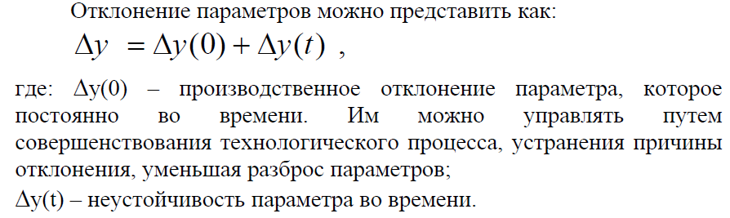
Notes:
Что такое допуск на параметр?

Slide 26
Допуск на параметр – полученное расчетом или в результате экспериментов отклонение параметра, при котором прибор может выполнять свои функции с заданной точностью в пределах установленного времени и в условиях влияния окружающей среды.
Отклонение параметров ведет к снижению точности, стоимости, надежности ЭС. С другой стороны, уровень отклонения параметров определяет стоимость прибора: чем больше точность, с которой может измерять прибор, тем больше его стоимость.
Анализ заключается в определении величин отклонения параметров элементов и всего аппарата.

Slide 27
Методы анализа отклонения параметра делятся на:
статистические;
корреляционные;
расчетно-аналитические.
Достоинства статистического и корреляционного методов:
дают точный результат.
Недостатки статистического и корреляционного методов:
трудоемкость;
их нельзя использовать при разработке новой техники.

Slide 28
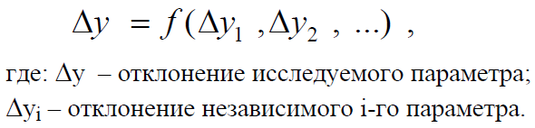
Расчетно-аналитические методы основаны на выявлении аналитическим или экспериментальным путем зависимости между отклонением исследуемого параметра и отклонением других параметров, от которых зависит исследуемый:

Slide 29
Расчетно-аналитические методы делятся на:
метод предельных отклонений;
метод квадратического сложения;
вероятностный метод.
Рассмотрим каждый из них по отдельности.

Slide 30
Метод предельных отклонений
Основан на оценке наихудшего сочетания отклонений отдельных параметров.
Преимущество метода – простота.
Недостаток: дает очень приближенные результаты.
Завышение от двух до десяти раз происходит за счет того, что рассматриваются предельные отклонения параметров.
Вывод формулы для расчета отклонения параметров для метода предельных отклонений выглядит следующим образом.

Slide 31
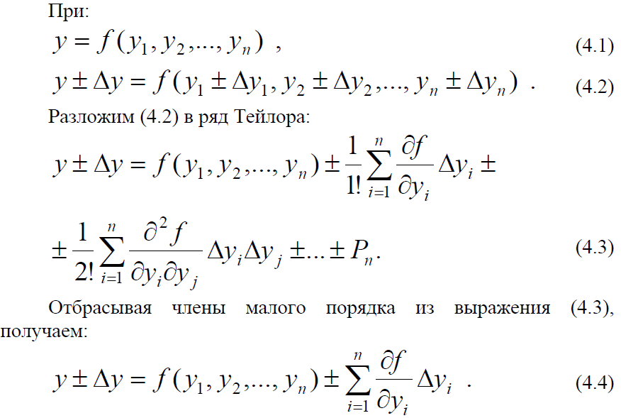

Slide 32
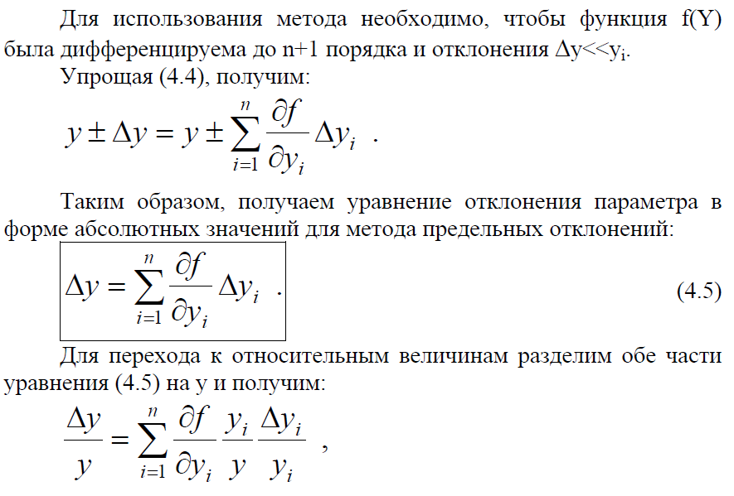

Slide 33
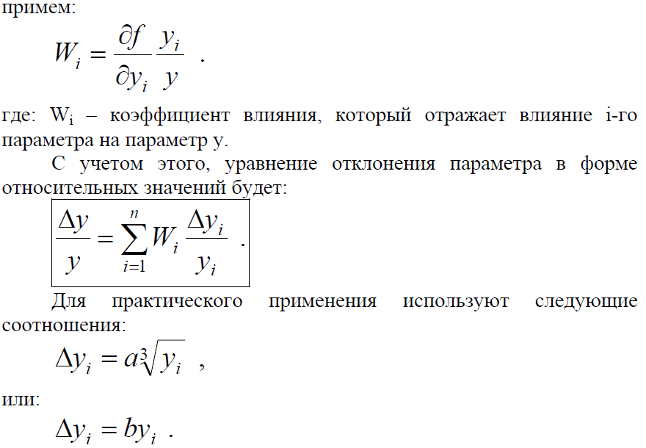

Slide 34
Notes:
где a, b – константы.

Slide 35

Метод квадратического сложения
Преимущества метода: простота, точность выше, чем у метода предельных отклонений. Недостатки: малая точность (отличие от 1,5 до 4 раз из-за оперирования предельными отклонениями).
Основан на соотношении:

Slide 36
Вероятностный метод
Все параметры в этом методе учитываются как случайные величины. Принимается, что:
число случайных воздействий и отклонения неизменны во времени;
среди отклонений нет доминирующих;
все случайные воздействия взаимно независимы;
все случайные величины подчинены закону нормального распределения: сумма случайных величин распределена асимптотически нормально.
Преимущества вероятностного метода:
дает результаты точнее, чем предыдущие два метода за счет того, что учитывается случайный характер отклонения параметров и случайный характер сочетания отклонений этих параметров.

Slide 37
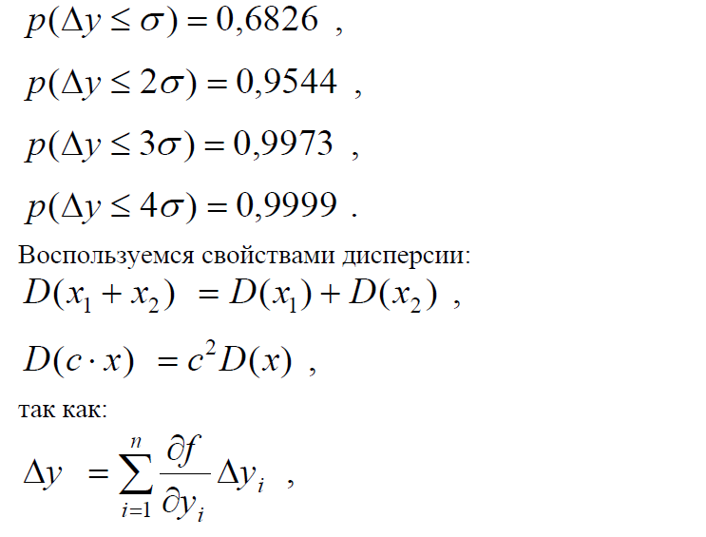

Slide 38
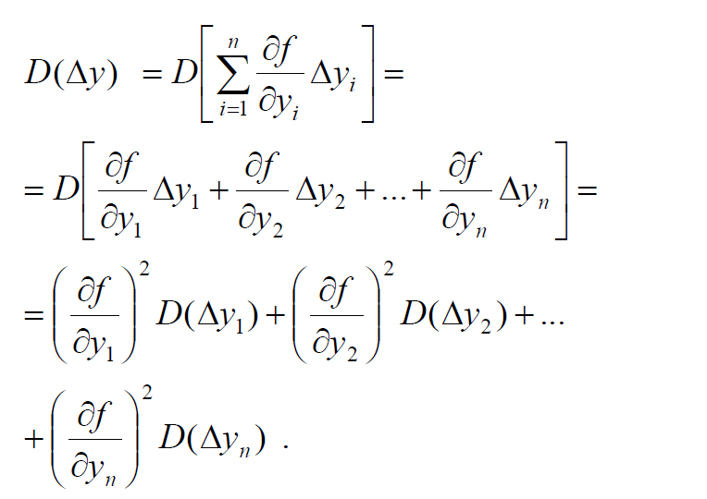

Slide 39
